Slide 1



Slide 2

Wagner
Coceprano, 36.
Empresário.

Slide 3


Ana Luísa, 14.
Filha.

Slide 4


Slide 5


Slide 6


Slide 8


Slide 9

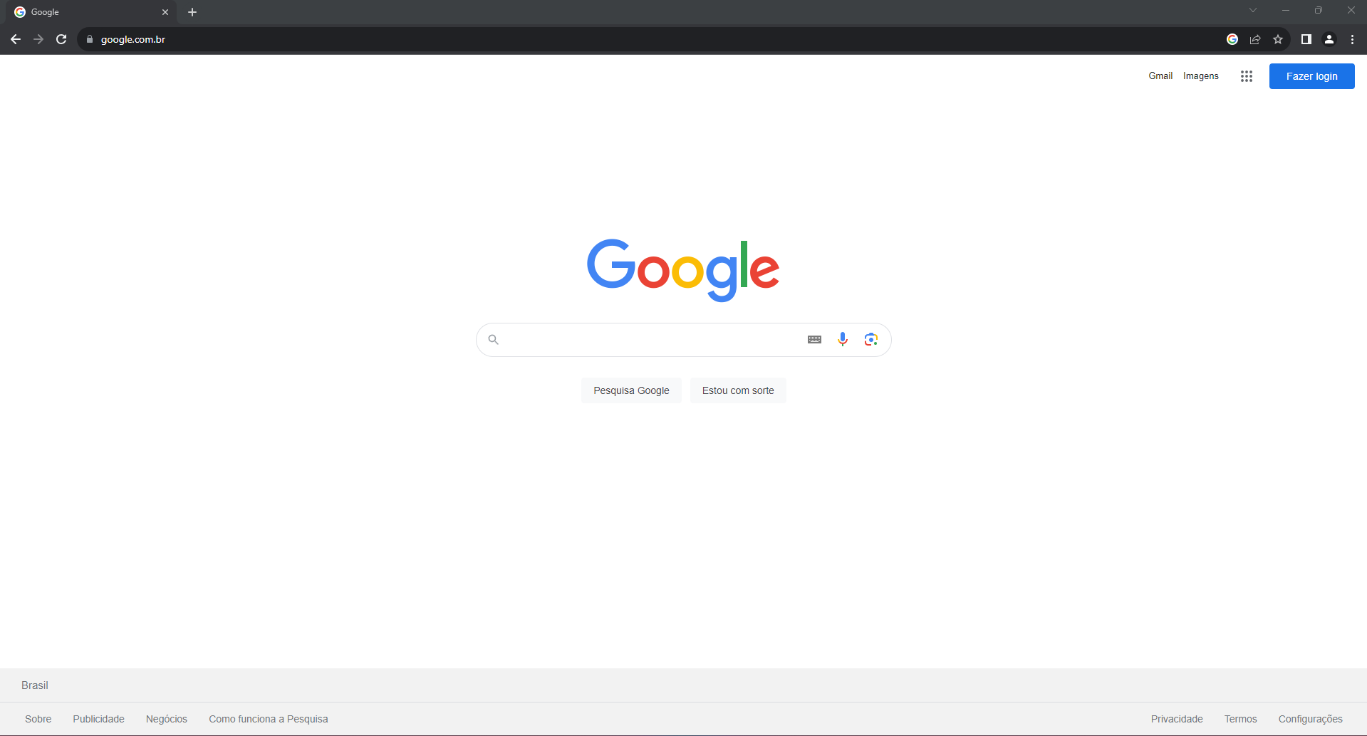

Slide 10


Slide 11
+ Tempo
+ Qualidade

Slide 12
Seu sonho, em um
só lugar.

